Slide 1
ক্লাস নং-8
মাল্টিমিডিয়া ক্লাসে সবাইকে
স্বাগতম
Notes:
স্বাগতম এবং শেষের স্লাইডে কনটেন্ট সম্পর্কিত ছবি হলে ভালো হয়।

Slide 2
পরিচিতি
পলাশ কান্তি মজু্মদার
বিএসসি(টেক্সটাইল), এমএসসি(সিএসই), এমএড
ইনস্ট্রাক্টর
জাতীয় পর্যায়ের শ্রেষ্ঠ শিক্ষক(কারিগরি)-২০১৭ ও ২০১৯
চাঁদপুর জনতা হাই স্কুল এন্ড কলেজ
কুমিল্লা সদর দক্ষিণ, কুমিল্লা-৩৫০০
মোবাইল নং- 01878-080572
Email- sp.mazumder78@gmail.com
শ্রেণি : নবম
বিষয় : ড্রেস মেকিং-2
পত্র : প্রথম
অধ্যায় : প্রথম
সময় : ৫০ মিনিট
তারিখ :
Notes:
এই স্লাইডটি হাইড করে রাখতে পারেন আবার শিক্ষক ইচ্ছে করলে দেখাতেও পারেন।

Slide 3
নিচের ছবিটি দেখ এবং বল এটি কিসের চিত্র?

Slide 4
প্রিয় শিক্ষার্থীরা, চিত্রের কর্তনকৃত অংশগুলো কোন পোশাকের লক্ষ্য করে দেখ?
প্রদত্ত পোশাকের অংশগুলো জোড়া দেওয়ার প্রক্রিয়াকে কী বলে?
চ

Slide 5
ব্লাউজ সেলাই

Slide 6
আজকের পাঠের বিষয়
ব্লাউজ সেলাই
পাঠ: ১.৫, বোর্ড বই পৃষ্ঠা: ১৭-২১
Notes:
শিক্ষকঃ তাহলে এসো আজ আমরা ব্লাউজ সেলাই নিয়ে আলোচনা করি।

Slide 7
এই পাঠ শেষে শিক্ষার্থীরা...
পোশাক সেলাই কী তা বলতে পারবে;
ব্লাউজ বিভিন্ন অংশ চিহ্নিত করতে পারবে;
ব্লাউজ সেলাইয়ের ফ্লো-চার্ট বর্ণনা করতে পারবে;
ব্লাউজ সেলাইয়ের প্রক্রিয়াটি বর্ণনা করতে পারবে।
Notes:
এই পাঠের উদ্দেশ্য উক্ত শিখনফল অর্জন করা।

Slide 8
পোশাক তৈরির উদ্দেশ্যে কাপড় জোড়া দেওয়ার প্রক্রিয়াকে কী বলে?
পোশাক সেলাই!

Slide 9
ব্লাউজের ৫টি অংশের নাম ও পরিমান
পিছনের অংশ = ১ টুকরা
সামনে র অংশ = ২ টুকরা
হাতার অংশ = ২ টুকরা
বোতাম পট্টি = ২ টুকরা
গলার পট্টি = ১ টুকরা

Slide 10
ব্লাউজের বিভিন্ন অংশ চিহ্নিত করণ!
সামনের অংশ
পিছনের অংশ
হাতার অংশ
গলার পট্টি ও বোতাম পট্টি

Slide 11
একক কাজ
সময়: ৩ মিনিট
একটি ব্লাউজের বিভিন্ন অংশের নামগুলো উল্লেখ কর?
Notes:
শিক্ষক ইচ্ছে করলে নিজের ইচ্ছে মত একক গ্রহন করতে পারেন অথবা জোড়ায় কাজ দিতে পারেন।

Slide 12
ব্লাউজ তৈরির ফ্লো-চার্ট
বাম পার্ট | সামনের ডান পার্টের ডার্ট সেলাই | হাতার হেম ভাঁজ
বাম দিকের ব্যাক ডার্ট সেলাই | সামনের ডান পার্টের সাথে আপার প্লাকেট সংযুক্তি সেলাই | হাতার হেম সেলাই
ডান দিকের ব্যাক ডার্ট সেলাই | সামনের বাম পার্টের ডার্ট সেলাই | হাতা তৈরি সেলাই
 | সামনের বাম পার্টের সাথে লোয়ার প্লাকেট সংযুক্তি সেলাই
 | সোল্ডার বা কাঁধের সংযুক্তি সেলাই
 | গলার পট্টি প্রস্তুত করণ
 | গলার পট্টি সংযুক্তি সেলাই
 | সাইড সিম সংযুক্তি সেলাই
 | হাতা সংযুক্তি সেলাই
 | বটম হেম ভাঁজ
 | বটম হেম সেলাই

Slide 13
প্রিয় শিক্ষার্থীবৃন্দ, ব্লাউজের কাপড় কাটিং কীভাবে কারতে হয় তা দেখে নিই!
Link: https://www.youtube.com/watch?v=pkXhi9SR12Y&t=3s

Slide 14
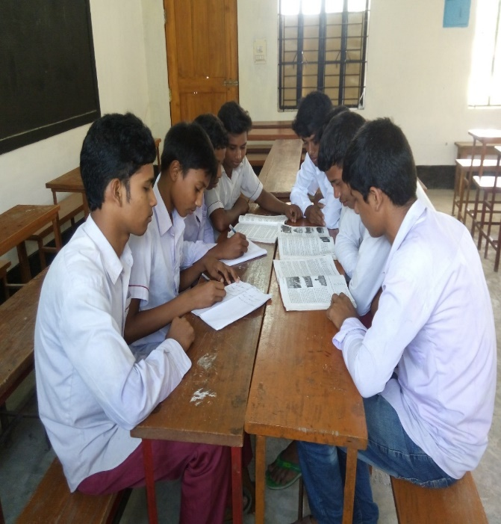
দলগত কাজ
সময়: ৫ মিনিট
ব্লাউজ সেলাইয়ের ধারাবাহিক ধাপ বর্ণনা কর।
Notes:
দলগত কাজ দেওয়ার আগে শিক্ষার্থীদের মিশ্র পদ্ধতিতে দল গঠন করে নিবেন।

Slide 15
সময়: ২ মিনিট
আবার চেষ্টা কর
মূল্যায়ন
উত্তর সঠিক হয়েছে
1. একটি ব্লাউজের কয়টি অংশ?
ক. ৩ ভাগ
খ. ৪ ভাগ
গ. ৫ ভাগ
ঘ. ৬ ভাগ
2. ব্লাউজের আপার প্লাকেট কোন অংশের সাথে সংযুক্ত করা হয়?
ক. সামনের বাম অংশ
খ. সামনের ডান অংশ
গ. পিছনের অংশ
ঘ. বটম অংশ
Notes:
উত্তর গুলোতে ক্লিক করলে সঠিক উত্তর পাওয়া যাবে।

Slide 16
মূল্যায়ন
সময়: 2 মিনিট
ব্লাউজের কয়েকটি গলার নাম বল?
ব্লাউজের কোন অংশের সাথে লোয়ার প্লাকেট সংযুক্ত করা হয়?
Notes:
১. ভি-গলা, ইউ-গলা, গোল গলা, মৌসুমী গলা ইত্যাদি। ২. ব্লাউজের সামনের অংশের সাথে প্লাকেট যুক্ত করা হয়।

Slide 17
বাড়ির কাজ
ব্লাউজ সেলাইয়ের অপারেশন সিকুইয়েন্স লিখে আনবে।
Notes:
বাড়ির কাজ অন্যান্য শ্রেণি কাজের উপর ভিত্তি করে দিতে হবে।

Slide 18
ডিজিটাল শ্রেণিতে সবাইকে ধন্যবাদ
Notes:
স্বাগতম এবং শেষের স্লাইডে কনটেন্ট সম্পর্কিত ছবি হলে ভালো হয়।

